Slide 1

无线办公系统
0
无线办公系统APP介绍
曲海洋
13553106030
2015.07.31

Slide 2




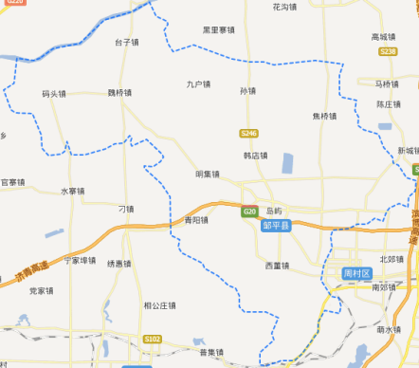






界面：一级菜单
1
软件一级菜单
最新动态：最新单位工作动态和通知公告
质量检查：质量检查任务
安全检查：安全检查任务
执法管理：执法任务
企业信息：管理企业信息，查看与某企业相关的质量检查、安全检查和执法信息
消息公告：消息群发、内部通知公告等
选项设置：用户信息设置
最新动态
质量检查
安全检查
公告通知：今天下午3:00将在10楼会议室举行会议 查看 2015.07.26
李四对XX公司进行了安全检查 2015.07.26
张三更新了XX小区质量检查信息 2015.07.25
张三提交了XX小区质量检查信息 2015.07.25
后台管理修改了邹平物流公司 ：更新地理位置 2015.07.25
后台管理添加了企业：邹平物流公司 2015.07.25
执法管理
企业信息
消息公告
选项设置

Slide 3

菜单一：最新动态
2
最新动态
最新单位工作动态和通知公告
根据权限，动态可能包括质量检查、安全检查、执法管理、通知公告、消息等的全部内容或一部分内容
最新动态涉及到的事件，如果保护位置信息，将会呈现在上方的地图中
最新动态
动态事件涉及到的企业位置信息
质量检查
安全检查
公告通知：今天下午3:00将在10楼会议室举行会议 查看 2015.07.26
李四对XX公司进行了安全检查 2015.07.26
张三更新了XX小区质量检查信息 2015.07.25
张三提交了XX小区质量检查信息 2015.07.25
后台管理修改了邹平物流公司 ：更新地理位置 2015.07.25
后台管理添加了企业：邹平物流公司 2015.07.25
公告通知信息
执法管理
安全检查信息
企业信息
质量检查信息
消息公告
选项设置
后台信息

Slide 4




菜单二：质量检查
3
质量检查
下派质检任务：单位领导或科室领导可以下派任务至下级部门或指定个人
上报质检任务：上报质检任务
已完成任务：查看所有已完成的任务
未完成任务：下派的任务，但未完成
所有任务列表：查看所有任务
注：单位领导可看到所有任务，科室内成员只能看到本科室任务
最新动态
下派质检任务
上报质检任务
质量检查
安全检查
已完成任务
未完成任务
执法管理
企业信息
所有任务列表
消息公告
选项设置

Slide 5



菜单二：质量检查-下派任务-上报任务
4
< 质量检查 < 下派质检任务
< 质量检查 < 上报质检任务
工程名称
指派人员
联系方式
备注
可发送音频消息（按住录音，长按删除）
工程名称
安全员
联系方式
整改方式
书面回复
是否复查
图片、视频列表（新拍图片、选择本地图片、长按可删除）
音频（录音、播放录音、长按可删除）
邹平物流公司
邹平物流公司
张三
李四
138-8888-8888
138-8888-8888
质检内容包括：
1. xx
2. xx
3. xx
注意事项：
Xx
Xx
Xx
现场整改
下派
取消
上报
取消

Slide 6





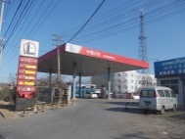
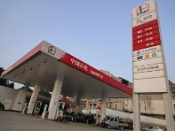
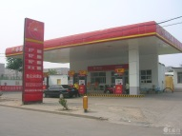

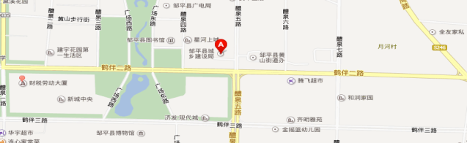
菜单二：质量检查-任务列表-任务详情
5
< 质量检查 < 所有任务列表
< 质量检查 < 任务详情
【质量检查】 张三 邹平物流公司，3图片，1视频，1录音 2015.07.26
【质量检查】 李四 邹平XX公司，2图片，1录音 2015.07.26
【质量检查】 张三 邹平长山XX工厂，3图片，1视频，1录音 2015.07.26
【质量检查】 李四 邹平高新区XX公司，0图片，0视频，1录音 2015.07.26
工程名称
安全员
联系方式
整改方式
是否复查
图片、视频列表（点击放大、观看）
录音（点击播放）
位置信息：醴泉五路与鹤伴三路交汇处
邹平物流公司
张三
138-8888-8888
现场整改
√
播放
001.mp3
002.wav
003.amr
点击加载更多

Slide 7
菜单三：安全检查
6
安全检查
下派安检任务：单位领导或科室领导安检任务
上报安全隐患：上报质检任务
已完成任务：查看所有已完成的任务
未完成任务：下派的任务，但未完成
所有任务列表：查看所有任务
安全检查各子任务与质量检查类似，不再赘述
注：单位领导可看到所有任务，科室成员只能看到本科室任务
最新动态
下派安检任务
上报安全隐患
质量检查
安全检查
已完成任务
未完成任务
执法管理
企业信息
所有任务列表
消息公告
选项设置

Slide 8

菜单四：执法管理
7
执法管理
下派执法任务：单位领导或科室领导安检任务
上报执法任务：上报质检任务
已完成任务：查看所有已完成的任务
未完成任务：下派的任务，但未完成
所有任务列表：查看所有任务
执法管理各子任务与质量检查类似，不再赘述
注：单位领导可看到所有任务，科室成员只能看到本科室任务
最新动态
下派执法任务
上报执法任务
质量检查
安全检查
已完成任务
未完成任务
执法管理
企业信息
所有任务列表
消息公告
选项设置

Slide 9



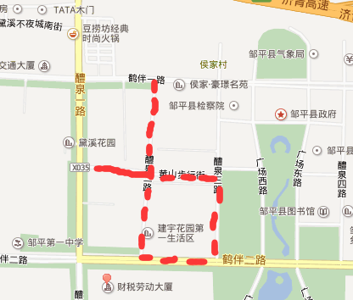
菜单五：企业信息
8
企业信息
< 企业信息< 添加企业
最新动态
企业名称
联系方式
地址
备注
邹平物流公司
添加企业
删除企业
138-8888-8888
质量检查
邹平县醴泉2路6号
备注信息
安全检查
企业的位置信息有三种：
坐标信息：即企业在地图上的坐标
连线信息：比如修建一条路或者管道，是一条连续的线路
区域信息：比如一个小区，有一个范围区域
企业列表
执法管理
企业信息
消息公告
坐标 连线 区域
√
选项设置
提交
取消

Slide 10



菜单六：消息公告
9
消息公告
公告：单位领导或科室领导自上而下发布公告通知
消息类别：成员对成员，群发，某科室全体成员，单位所有成员。发送对象受发送权限的制约，入向科室全体成员发送消息时，应有本科室成员或单位领导发起。
公告和消息的区别：公告不可回复，消息可自由沟通。
最新动态
发布公告
查看公告列表
质量检查
安全检查
群发消息
消息列表
执法管理
企业信息
公告、消息列表
消息公告
选项设置

Slide 11
菜单六：消息公告-列表-新建
10
< 消息公告< 所有消息公告
< 消息公告< 发送消息
【公告】 下午两点 2:00 在9楼大会议室全体成员开会 2015.07.26
【消息】【16条未读】 李四 对 XX科室：关于深入学习XX文件的讨论 2015.07.26
【消息】【1条未读】 李四 对 我：晚上下班后有活动 2015.07.26
【公告】【未读】停电通知 因线路老化，周末将重新布线，请大家… 2015.07.26
【消息】 张三 对 XX科室：发送了一张图片 2015.07.26
【消息】 张三 对 我：发送了一张图片 2015.07.26
消息主题
发送给
成员搜索
内容
消息主题
--选择--
全体成员
本科室所有成员
指定成员
gl
管理部门
高林
所有成员
消息内容
这里是消息内容
点击加载更多
发送
取消

Slide 12



菜单七：选项设置
11
选项设置
用户登陆：只有登陆用户才能登入本系统
用户设置：单位领导或科室领导对本科室人员的管理，包括添加删除等
系统设置：系统偏好设置等，待定
最新动态
用户登陆
用户设置
质量检查
安全检查
系统设置
执法管理
企业信息
消息公告
选项设置

Slide 13

结束放映
12
感谢您的耐心观看！

